Slide 1
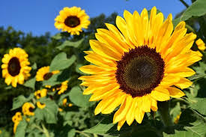

Slide 2
আজকের ক্লাসে তোমাদের স্বাগত

Slide 3
শিক্ষক পরিচিতি
রাহেলা বেগম সেবী
সহকারী শিক্ষক
মিঠাভরাং সপ্রাবি
জগন্নাথপুর,সুনামগঞ্জ।

Slide 4
পাঠ পরিচিতি
শ্রেণিঃপঞ্চম
বিষয়ঃপ্রাথমিক বিজ্ঞান
অধ্যায়ঃ০৬
সুস্থ জীবনের জন্য খাদ্য
পাঠ শিরোনামঃসুষম খাদ্য

Slide 5
এসো একটি কবিতা শুনি
কবি লুৎফুর রহমান লিটন এর খিদে কবিতাটি শিক্ষক নিজে আবৃত্তি করে শুনাবেন।

Slide 6
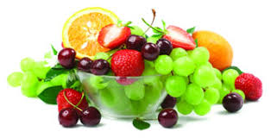
আজ আমরা পড়ব
সুস্থ জীবনের জন্য খাদ্য

Slide 7
শিখনফল
৮.১.১-বয়স ও কাজ অনুযায়ী পরিমিত খাদ্য গ্রহনের গুরুত্ব বলতে পারবে।
৮.১.২-প্রয়োজনের কম বা বেশি খাওয়ার ক্ষতিকর দিক সম্পর্কে বলতে পারবে।

Slide 8
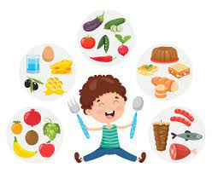
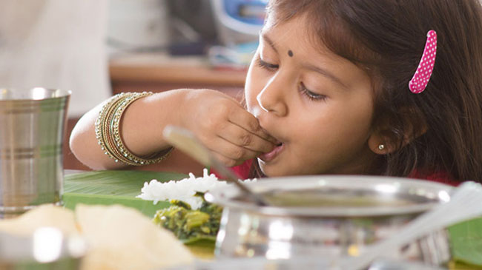
খাদ্য বলতে কী বুঝ?
দেহের চাহিদা পূরণের জন্য আমরা যা কিছু খাই তাকে খাদ্য বলে।

Slide 9
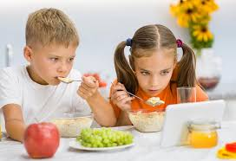
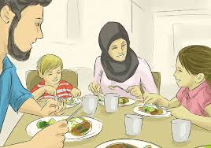
খাদ্য কেন প্রয়োজন?
আমাদের সুস্থ জীবনের জন্য খাদ্যের প্রয়োজন।

Slide 10
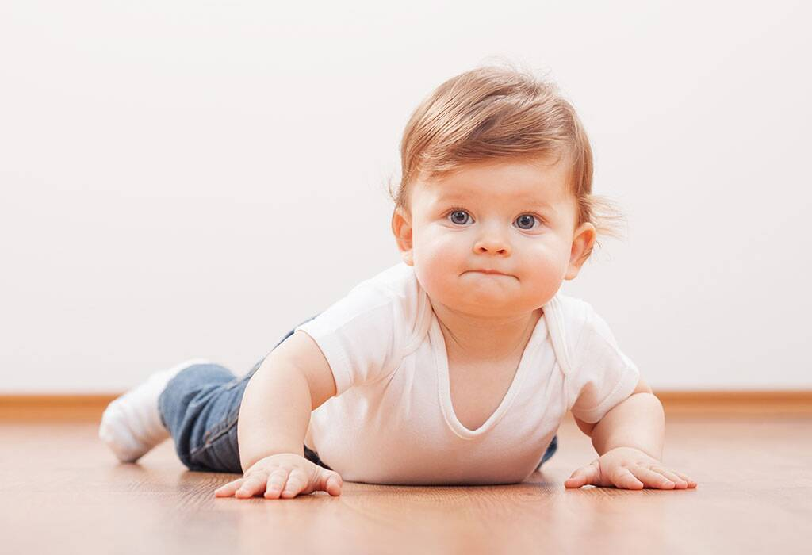
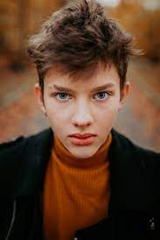
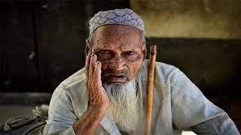
সকল বয়সী মানুষের খাদ্য চাহিদা কি একই?
না।সবার খাদ্য চাহিদা এক নয়।সবাই এক ধরনের খাবার খাইনা।

Slide 11
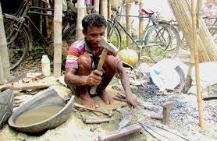
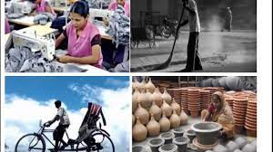
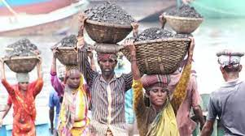
নিচের ছবিগুলো লক্ষ্য কর
সকল পেশার মানুষের খাদ্য চাহিদা কি একই?
এক নয় কাজের ধরন অনুযায়ী খাদ্যের চাহিদা কম বেশি হয়ে থাকে।

Slide 12
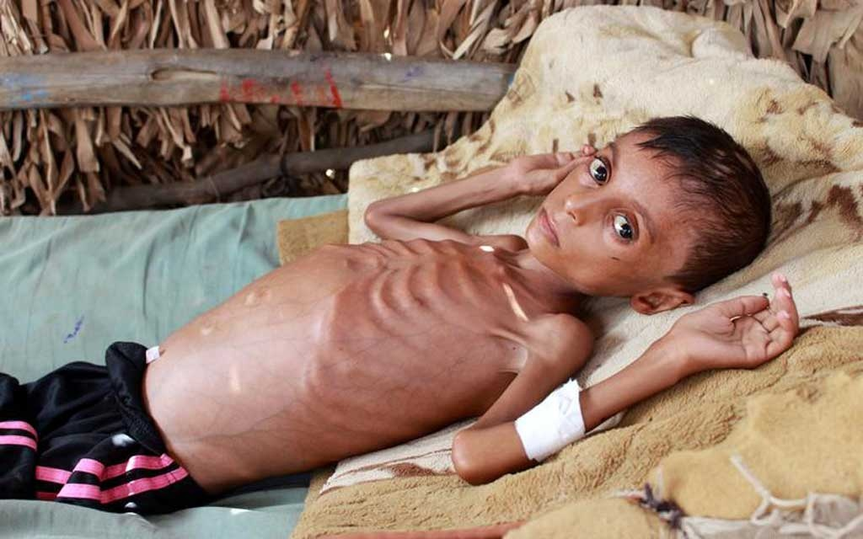
ছবিটি মনযোগ সহকারে দেখ

Slide 13
সুষম খাদ্য বলতে কী বুঝ?
যে খাদ্যে বিভিন্ন খাদ্য উপাদান সুনির্দিষ্ট পরিমানে এবং সঠিক অনুপাতে বিদ্যমান থাকে তাকে সুষম খাদ্য বলে।

Slide 14
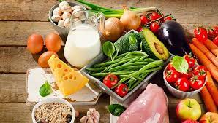
নিচের ছবিগুলো লক্ষ্য কর
এগুলো হলো সুষম খাদ্য।

Slide 15
সুষম খাদ্য কেন প্রয়োজন?
সুষম খাদ্য আমাদের প্রয়োজনীয় পুষ্টি উপাদান দিয়ে থাকে।সুষম খাদ্য গ্রহন করা খুবই গুরুত্বপূর্ণ।সুস্থ ও সবল থাকার জন্য আমাদের সঠিক পরিমাণে পুষ্টি উপাদান প্রয়োজন।

Slide 16
প্রয়োজনীয় পুষ্টির অভাবে আমাদের শরীরে কি কি ধরনের সমস্যা দেখা দেবে?
ওজন কমে যাবে।
রোগ প্রতিরোধ ক্ষমতা কমে যাবে।
শরীরের কর্মক্ষমতা কমে যাবে।
শিশুর স্বাভাবিক বৃদ্ধি ও বিকাশ বাধাগ্রস্ত হয়।

Slide 17
একক কাজ
শিশুর স্বাভাবিক বৃদ্ধি ও বিকাশ বাধাগ্রস্ত হয় কিসের অভাবে?
বেশি খেলে কী হয়?

Slide 18
পাঠ্য বইয়ের ৪১ নং পৃষ্টা খোলো।

Slide 19
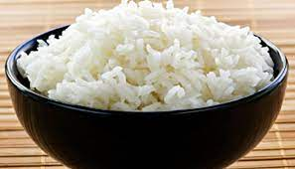
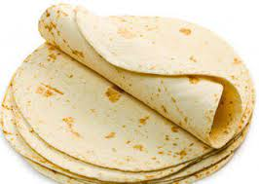
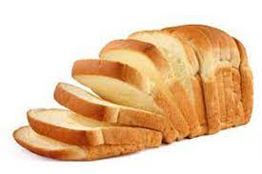
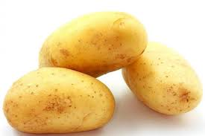
শর্করা জাতীয় খাবার

Slide 20
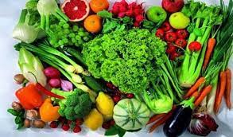
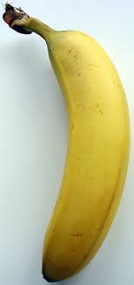
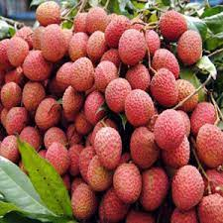
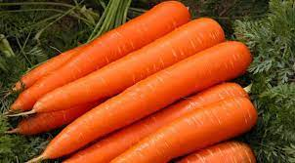
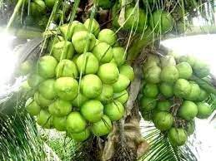
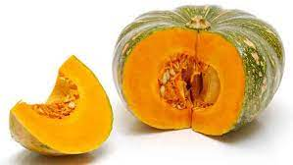
ভিটামিন জাতীয় খাবার

Slide 21
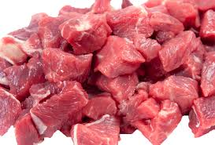
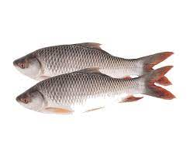
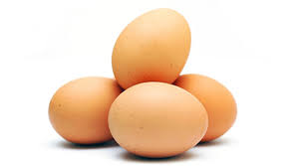
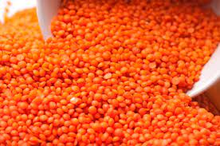
আমিষ জাতীয় খাবার

Slide 22
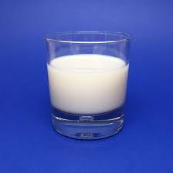
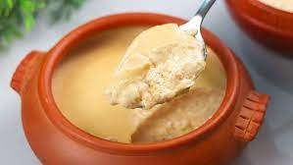
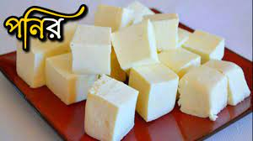
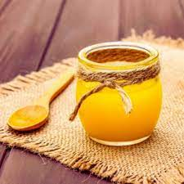
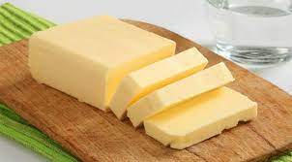
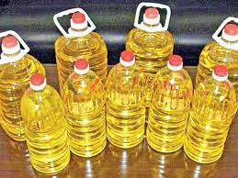
ক্যালসিয়াম ও চর্বি জাতীয় খাদ্য

Slide 23
জোড়ায় কাজ

Slide 24
খাদ্য তালিকা

Slide 25
মূল্যায়ন
১. সুষম খাদ্য কাকে বলে?
২. দুইটি ভিটামিন জাতীয় খাদ্যের নাম বলো?
৩. দুইটি শর্করা জাতীয় খাদ্যের নাম বলো?

Slide 26
বাড়ীর কাজ
সুষম খাদ্য কাকে বলে এবং সুষম খাদ্য কেন প্রয়োজন ৫টি বাক্যে লিখ।

Slide 27
সবাইকে ধন্যবাদ

